Slide 1
EKONOMIKA
PREZENTACE
Přednáška o SEO – Dominik Liebezeit
Michael Růžička, 1. A

Slide 2
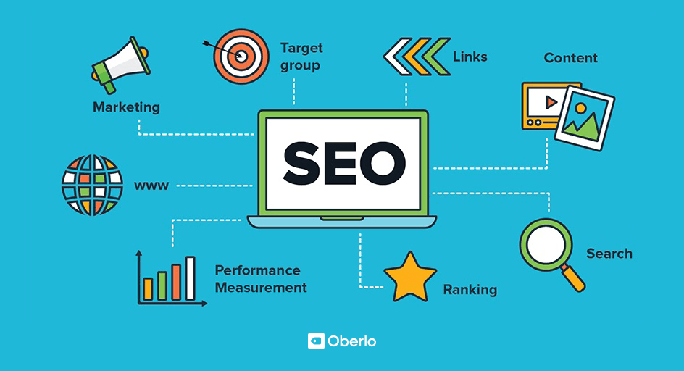
Obsah prezentace
1, Informace o Dominiku Liebezeitovi;
2, co je SEO;
3, hlavní cíle SEO;
4, místo SEO v marketingovém mixu;
5, co jsem se dozvěděl nového.
Akademie VŠEM
Notes:
https://www.oberlo.com/blog/seo-tools
https://www.trifactorcreative.com/blog/how-to-make-the-most-out-of-seo-so-you-rank-on-google-search-results

Slide 3
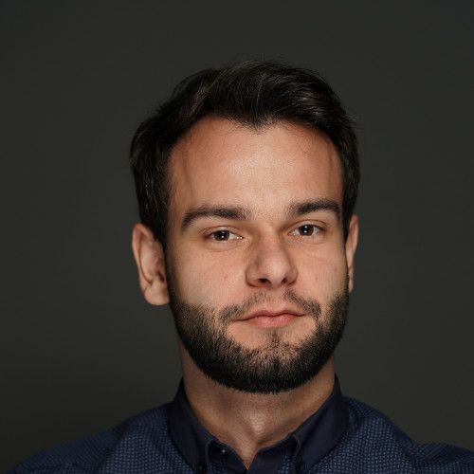
Dominik Liebezeit
V oblasti e-commerce se pohybuje již 10 let.
Začínal během studia, kdy si založil eshop se psím oblečením a provozoval sociální síť pro majitele psů a celou řadu dalších webů.
Byl zodpovědný za SEO například u společnosti Tesco pro celou střední Evropu nebo Microsoft.
V agentuře se z juniorního konzultanta vypracoval na šéfa SEO a UX oddělení.
SEO přednáší pravidelně na VŠE, přednášel také několik semestrů na ČZU nebo VŠKK.
V SEO proškolil stovky lidí a pravidelně ho přenáší na konferencích.
Akademie VŠEM
Notes:
https://cz.linkedin.com/in/dominik-liebezeit-859014135
https://www.liebezeit.wtf/kdo-jsem/

Slide 4
Co je SEO
Optimalizace pro vyhledávače, neboli SEO (z angl. Search Engine Optimization) je dlouhodobý proces, při kterém se ladí web a odkazy na něj vedoucí tak, aby se na relevantní dotazy co nejlépe umísťoval v neplacených výsledcích vyhledávání.
Získává z internetových vyhledávačů co největší, ale zároveň dobře cílenou návštěvnost.
Anglická verze Wikipedie definuje optimalizaci pro vyhledávače jako „proces zlepšování kvality a kvantity návštěvnosti webu nebo webové stránky z vyhledávačů“, přičemž „SEO“ cílí na neplacený provoz.
Akademie VŠEM
Notes:
https://www.dreamstime.com/royalty-free-stock-images-grunge-free-stamp-image23534099
https://www.livescience.com/internet
https://www.strafelda.cz/seo#definice-seo
https://seobootcamp.cz/p/prednasky-ze-seobootcampu-2022/

Slide 5
Hlavní cíle SEO
Nárůst návštěvnosti webu;
Posun v pozicích sledovaných klíčových slov;
Konverze - celé snažení o získání návštěvnosti webu vede samozřejmě k primárnímu cíli každého podnikatele. Ke konverzi, k leadům a k budování povědomí o značce (Brand Awareness).
Co nejnižší (nebo přijatelná) Bounce Rate;
Průměr stránek na návštěvu;
Crawl errory - důležitý bod, který dnem i nocí hlídá Google Search Console.
Bounce%gls109-% rate, česky míra okamžitého opuštění, je statistika v Google Analytics vyjadřující procento uživatelů, kteří přijdou na webové stránky a neprovedou na nich žádnou akci.
Akademie VŠEM
Crawl Error způsobují URL adresy, které vyhledávací robot nemůže procházet.
Konverze znamená situaci, kdy uživatel dokončí požadovanou akci na webu.
Notes:
https://www.propagacenainternetu.cz/proc-by-si-mel-zakaznik-vybrat-prave-vas-e-shop
https://www.shoptet.cz/slovnik-pojmu/bounce-rate/
https://www.seoprakticky.cz/seo/#hlavni-cile-seo
https://tenor.com/search/ok-got-it-gifs

Slide 6
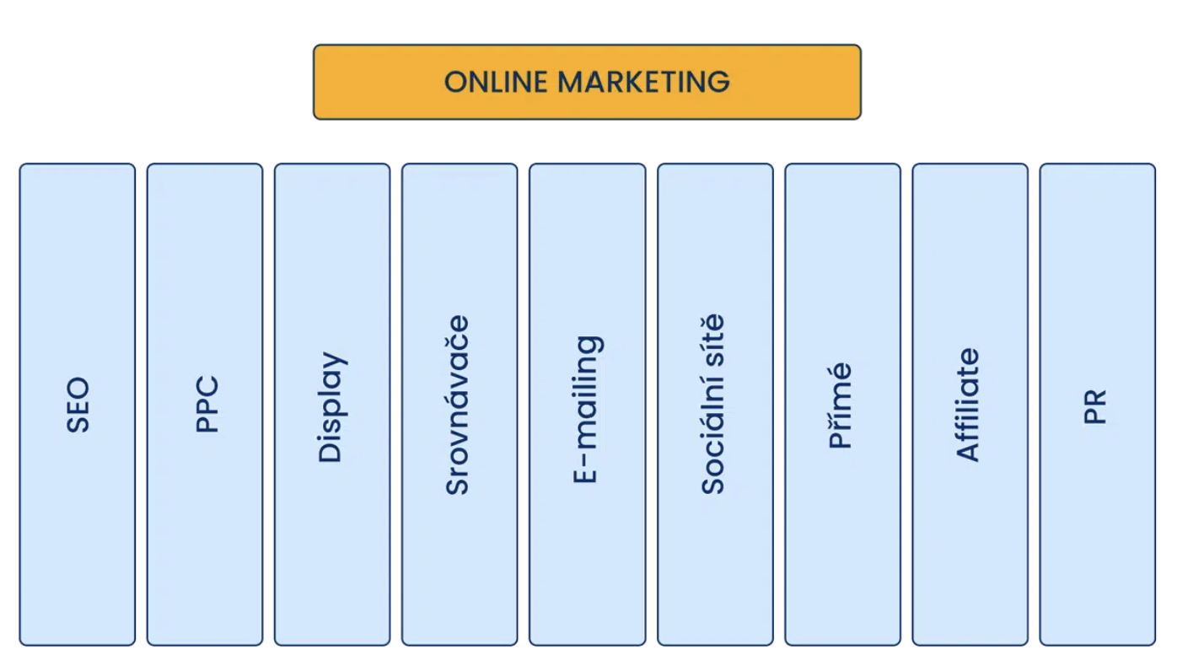
Místo SEO v marketingovém mixu
SEO je základní součástí online marketingu, protože lidé každý rok provádějí biliony vyhledávání, často s komerčním záměrem najít informace o produktech a službách.
Organické vyhledávání je často primárním zdrojem návštěvnosti a významně podporuje obsahově i technicky konverzní výkon dalších kanálů marketingového mixu.
Akademie VŠEM
Notes:
https://zestbrand.cz/blog/seo-a-jeho-pozice-v-online-marketingovem-mixu-2/

Slide 7
Co jsem se dozvěděl nového
1, Co to je SEO;
2, jaké jsou jeho cíle;
3, jaké je místo SEO v marketingovém mixu.
Akademie VŠEM
Notes:
https://www.jugendportal.at/mitmachen/youth-reporter-blog/generation-fragezeichen
https://www.evolutionco.com/blog/seo_helps_in_digital_marketing

Slide 8
DĚKUJI ZA POZORNOST
Notes:
https://searchengineland.com/enterprise-seo-202672

